Slide 1

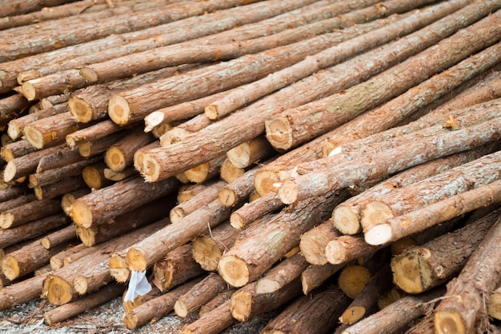




Nombre Apellido Apellido
<<Había una vez un pedazo de madera. No era una madera de lujo, sino un simple pedazo de leña de esos palos que en invierno se meten en las estufas y chimeneas para encender el fuego y caldear las habitaciones…>>

Slide 2
Espacio para incorporar aquí la relación entre la fotografía y el fragmento seleccionado.

